Slide 1



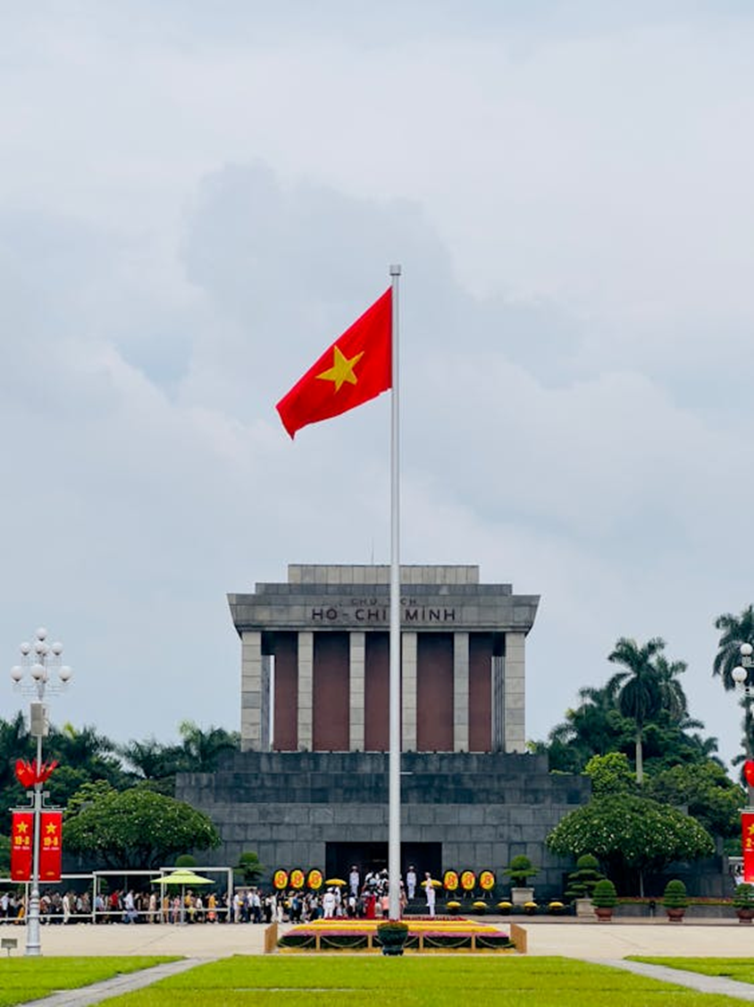


ĐỘNG LỰC CỦA CÔNG CUỘC XÂY DỰNG CNXH.
KẾT HỢP NỘI LỰC, NGOẠI LỰC
TRONG THỜI KỲ MỚI.
TƯ TƯỞNG HỒ CHÍ MINH
Nhóm 2

Slide 2
I. ĐỘNG LỰC CỦA CÔNG CUỘC XÂY DỰNG CNXH.
II. KẾT HỢP NỘI LỰC, NGOẠI LỰC TRONG THỜI KỲ MỚI
TƯ TƯỞNG HỒ CHÍ MINH
Nhóm 2

Slide 3
I. ĐỘNG LỰC CỦA CÔNG CUỘC XÂY DỰNG CNXH.
TƯ TƯỞNG HỒ CHÍ MINH
Nhóm 2

Slide 4

I. ĐỘNG LỰC CỦA CÔNG CUỘC XÂY DỰNG CNXH

Slide 5
I. ĐỘNG LỰC CỦA CÔNG CUỘC XÂY DỰNG CNXH
Vì lợi ích nhân dân
Xây dựng nền dân chủ
Sức mạnh đoàn kết các dân tộc
Chủ trương của Đảng và Nhà nước

Slide 6
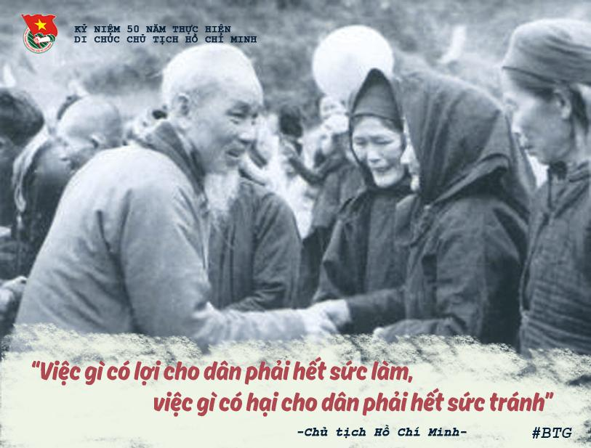
I. ĐỘNG LỰC CỦA CÔNG CUỘC XÂY DỰNG CNXH
Vì lợi ích nhân dân
Xây dựng nền dân chủ
Sức mạnh đoàn kết các dân tộc
Chủ trương của Đảng và Nhà nước

Slide 7
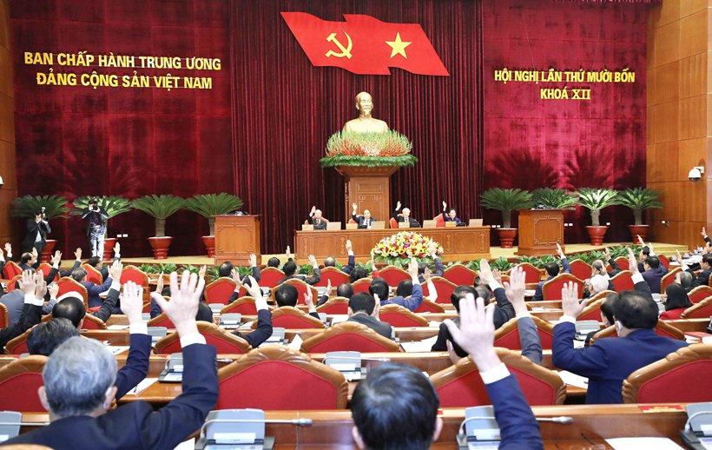
I. ĐỘNG LỰC CỦA CÔNG CUỘC XÂY DỰNG CNXH
Vì lợi ích nhân dân
Xây dựng nền dân chủ
Sức mạnh đoàn kết các dân tộc
Chủ trương của Đảng và Nhà nước
*Hội nghị lần thứ 14 khóa XII

Slide 8
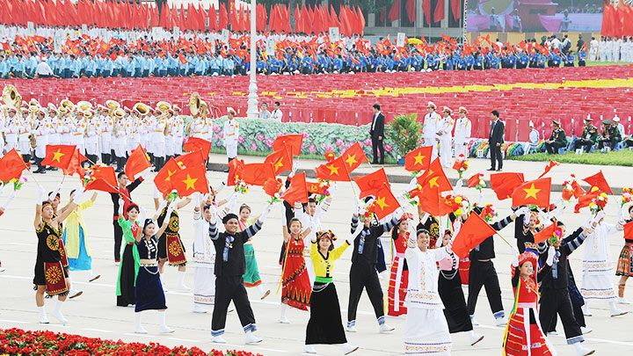
I. ĐỘNG LỰC CỦA CÔNG CUỘC XÂY DỰNG CNXH
Vì lợi ích nhân dân
Xây dựng nền dân chủ
Sức mạnh đoàn kết các dân tộc
Chủ trương của Đảng và Nhà nước
Lễ diễu binh, diễu hành kỷ niệm ngày Quốc khánh 02/09/2015

Slide 9
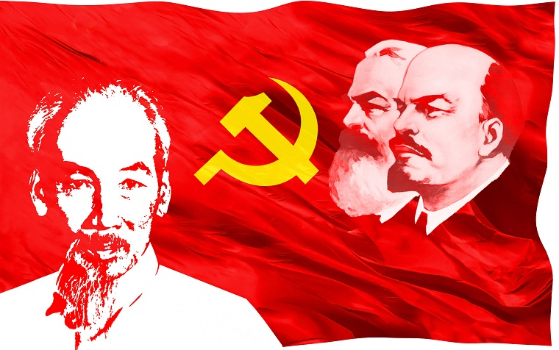
I. ĐỘNG LỰC CỦA CÔNG CUỘC XÂY DỰNG CNXH
Vì lợi ích nhân dân
Xây dựng nền dân chủ
Sức mạnh đoàn kết các dân tộc
Chủ trương của
Đảng và Nhà nước

Slide 10
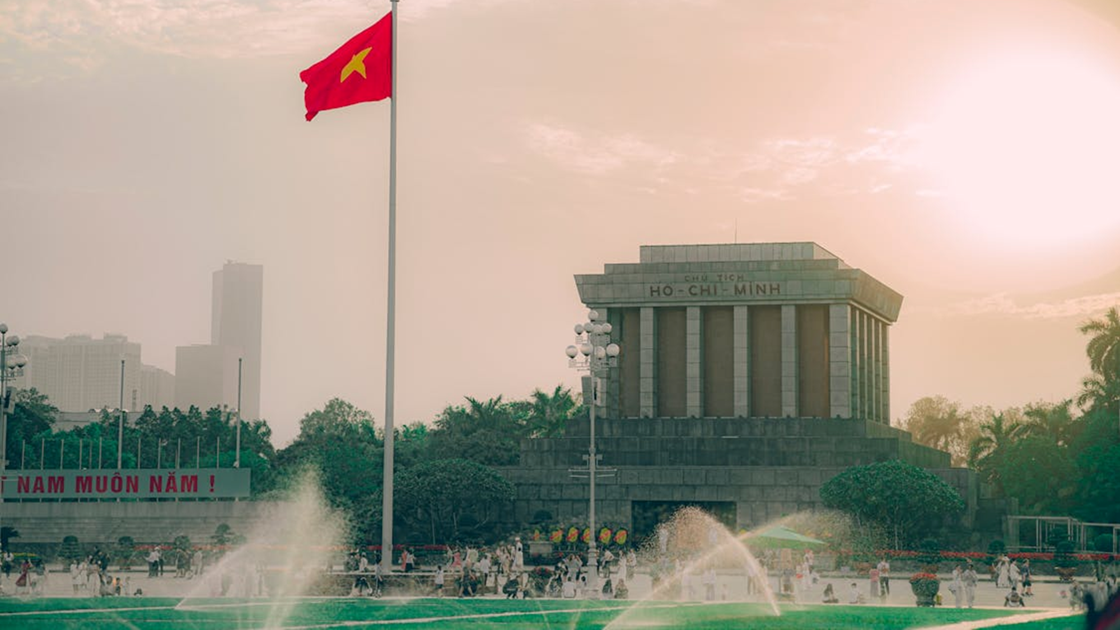
II. KẾT HỢP NỘI LỰC, NGOẠI LỰC
TRONG THỜI KỲ MỚI

Slide 11



ĐẶT VẤN ĐỀ
Tầm quan trọng của
công nghiệp hóa, hiện đại hóa
và hội nhập quốc tế ?
Vai trò của việc
kết hợp nguồn lực bên trong
và sức mạnh bên ngoài ?

Slide 12
Theo quan điểm của Đảng và Nhà nước:
“Công nghiệp hóa, hiện đại hóa là quá trình chuyển đổi căn bản toàn diện
các hoạt động sản xuất kinh doanh, dịch vụ và quản lý kinh tế, xã hội,
từ sử dụng sức lao động thủ công là chính sang sử dụng một cách phổ biến
sức lao động với công nghệ, phương tiện và phương pháp tiên tiến hiện đại,
dựa trên sự phát triển công nghiệp và tiến bộ khoa học, công nghệ,
tạo ra năng suất lao động xã hội cao”

Slide 13

Đố vui hên xui có thưởng

Slide 14
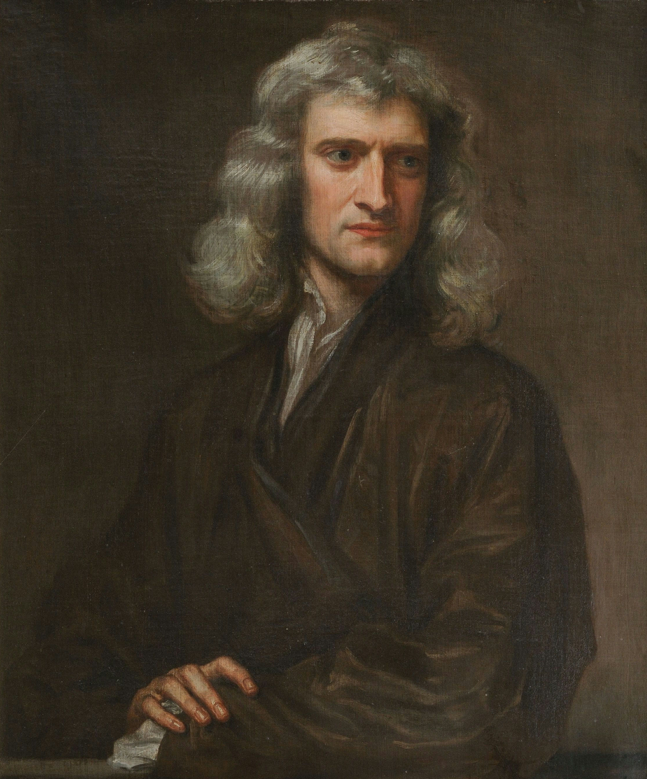

Đố vui hên xui có thưởng
Đáp án: NỘI LỰC

Slide 15



1. NỘI LỰC
Định nghĩa:
Nguồn lực bên trong đất nước là tất cả những yếu tố, tiềm năng và sức mạnh có sẵn bên trong một quốc gia, một dân tộc, đặc biệt là do chính con người trong đất nước đó tạo ra và làm chủ

Slide 16
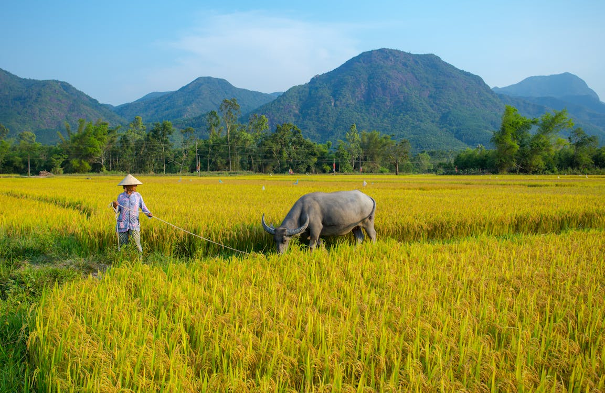
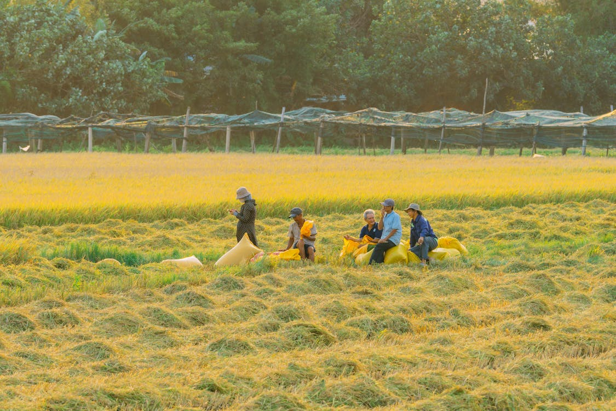
1. NỘI LỰC
a. Con người và văn hóa
*Hình ảnh nông dân Việt Nam

Slide 17
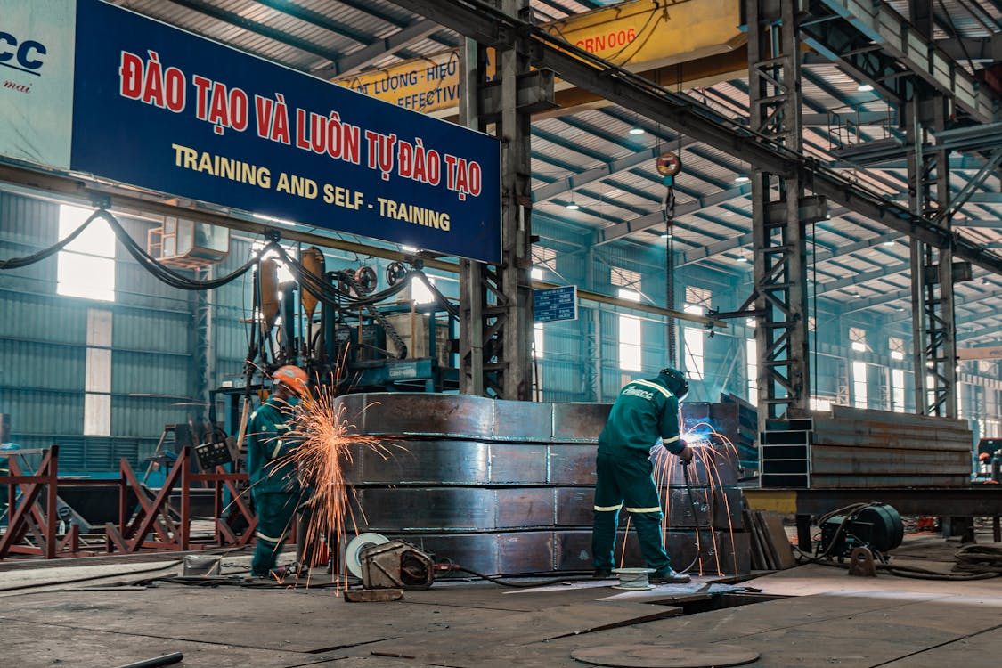
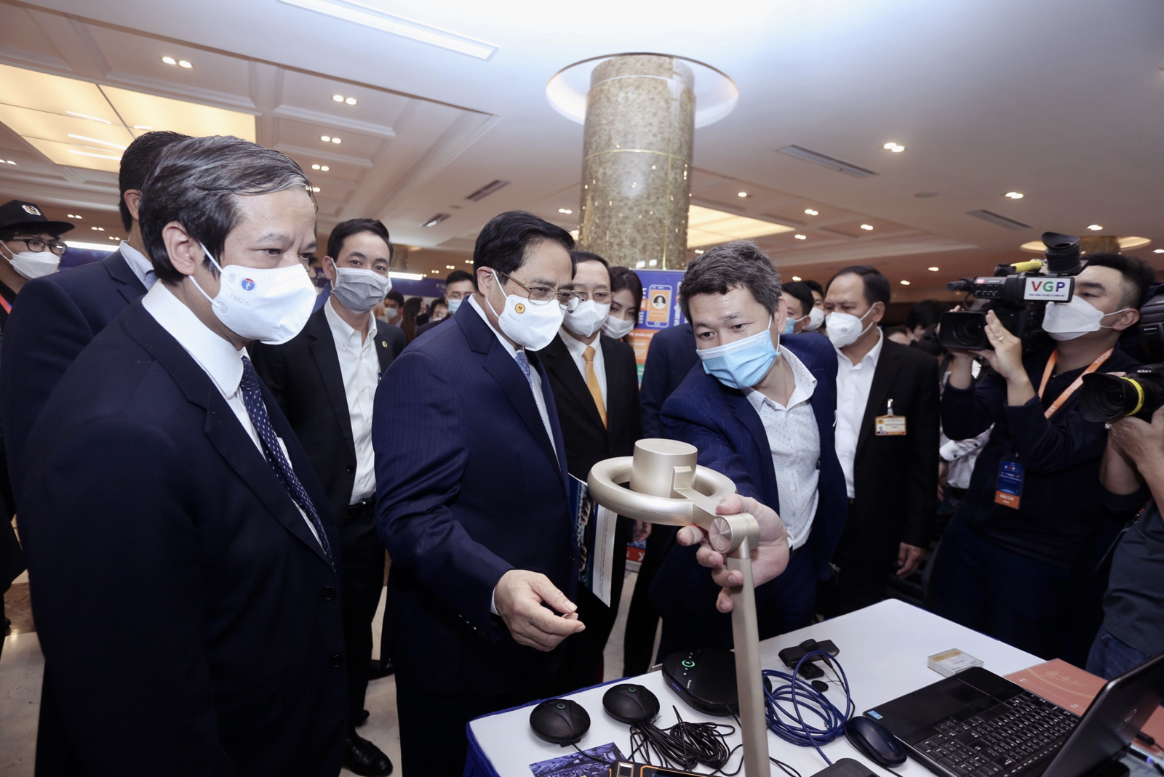
1. NỘI LỰC
a. Con người và văn hóa
b. Khoa học công nghệ và đổi mới sáng tạo
Ngày hội Khởi nghiệp đổi mới sáng tạo quốc gia TECHFEST (2021)

Slide 18
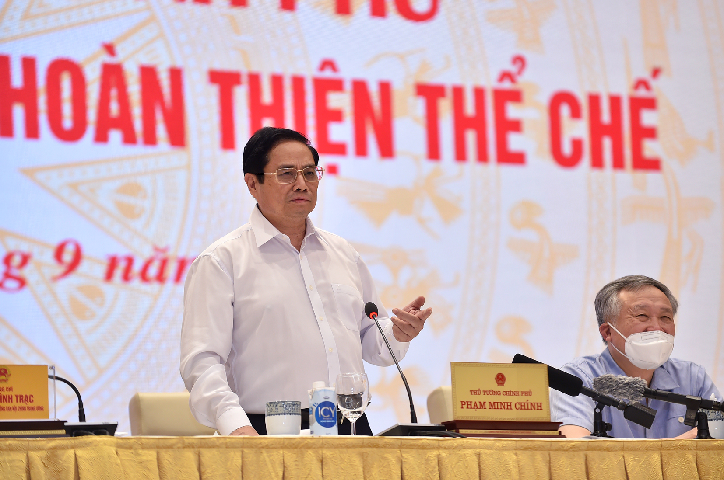
1. NỘI LỰC
a. Con người và văn hóa
b. Khoa học công nghệ và đổi mới sáng tạo
c. Thể chế và chính sách
*Hội nghị toàn quốc về công tác xây dựng và hoàn thiện thể chế (2021)

Slide 19

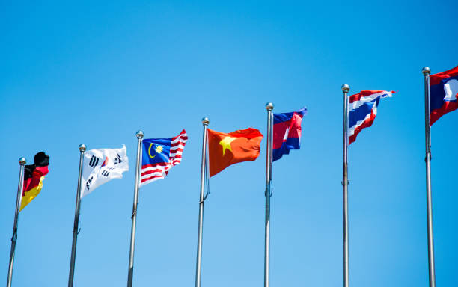
2. NGOẠI LỰC
Đầu tư trực tiếp nước ngoài
Hội nhập kinh tế quốc tế
Hợp tác quốc tế về khoa học và giáo dục
FDI – đòn bẩy
Tập đoàn toàn cầu = Tiền + Công nghệ + Mô hình
Thanh lọc dự án

Slide 20
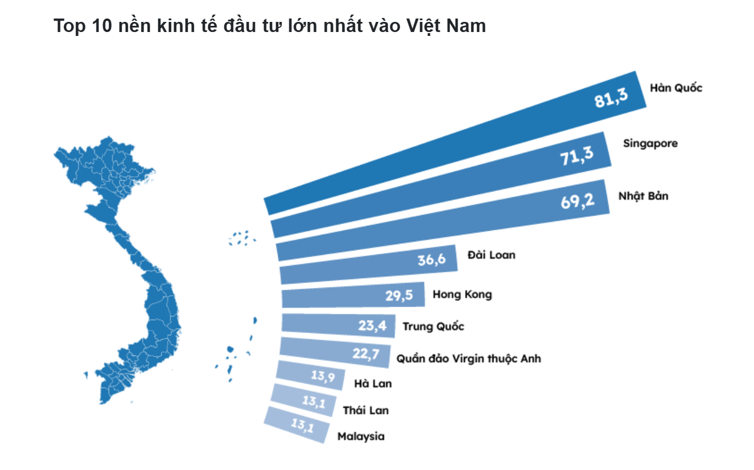
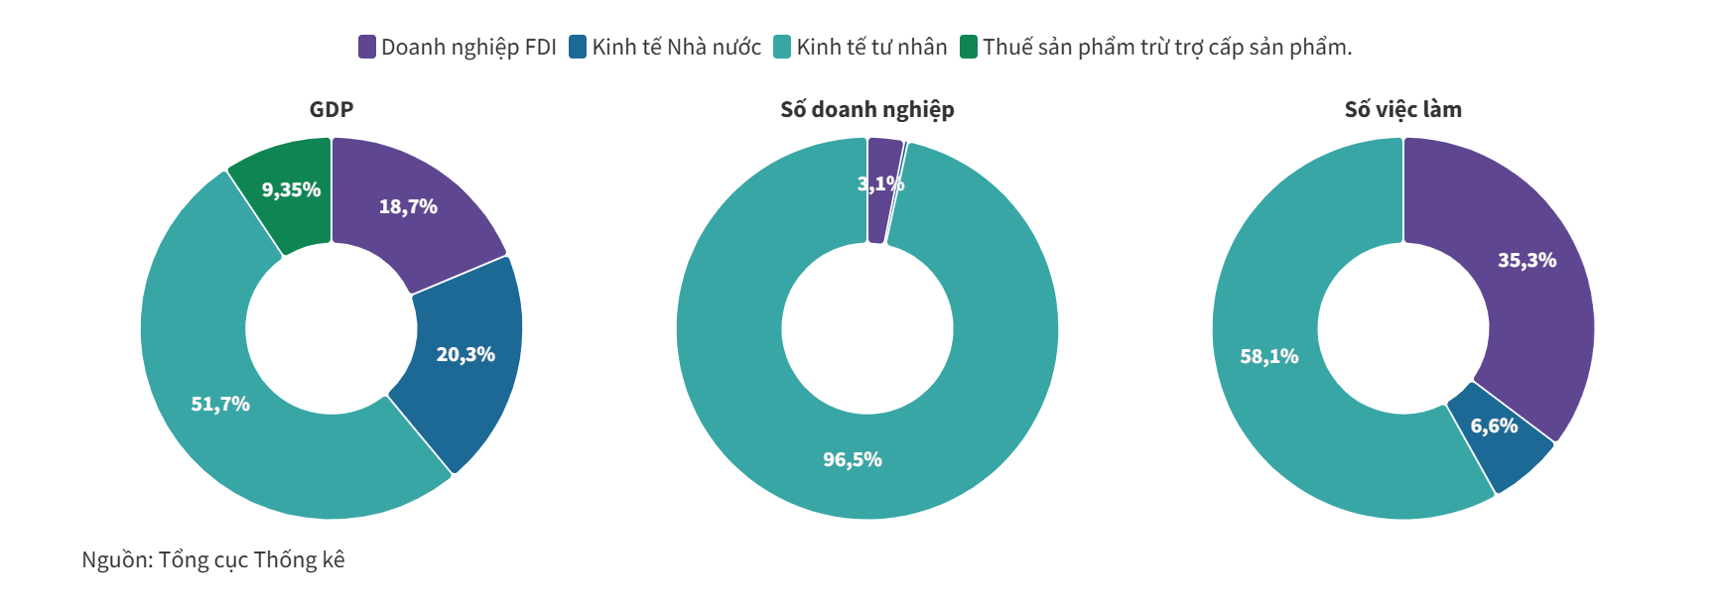
2. NGOẠI LỰC
Đầu tư trực tiếp nước ngoài
Hội nhập kinh tế quốc tế
Hợp tác quốc tế về khoa học và giáo dục
FDI – đòn bẩy
Tập đoàn toàn cầu = Tiền + Công nghệ + Mô hình
Thanh lọc dự án
Ký 18 hiệp định thương mại tự do (FTA)
Mở rộng thị trường xuất khẩu, toàn cầu

Slide 21



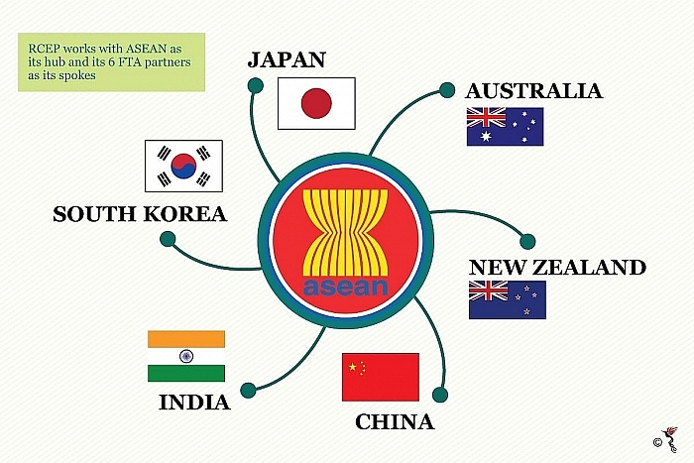

2. NGOẠI LỰC
Đầu tư trực tiếp nước ngoài
Hội nhập kinh tế quốc tế
Hợp tác quốc tế về khoa học và giáo dục
Hiệp định CPTPP
Hiệp định EVFTA
Ký 18 hiệp định thương mại tự do (FTA)
Mở rộng thị trường xuất khẩu, toàn cầu
Mô hình đại học kết hợp nước ngoài
Chương trình R&D
Hiệp định RCEP
Hiệp định UKVFTA

Slide 22
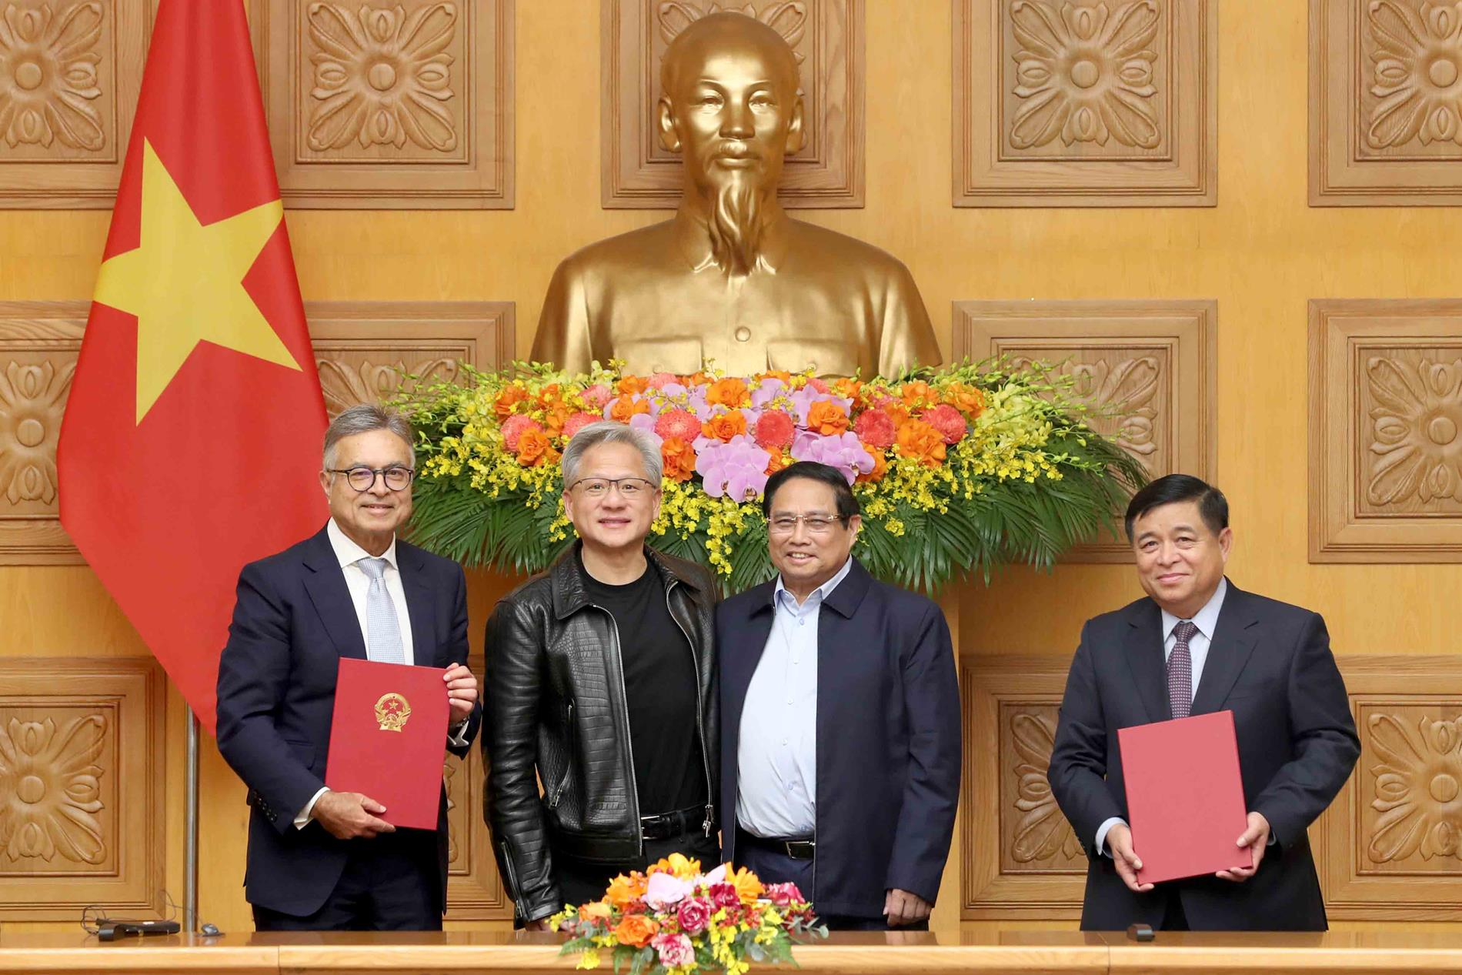
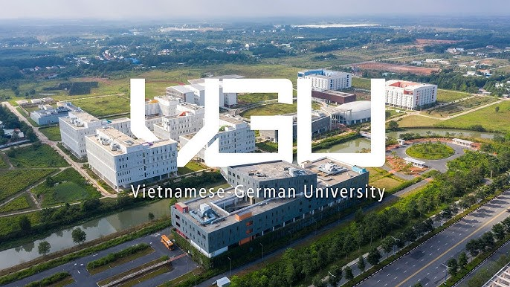
2. NGOẠI LỰC
Hợp tác với NVIDIA thành lập Trung tâm Nghiên cứu và Phát triển Trí tuệ nhân tạo và Trung tâm Dữ liệu AI
Đầu tư trực tiếp nước ngoài
Hội nhập kinh tế quốc tế
Hợp tác quốc tế về
khoa học và giáo dục
Đại học
Việt Đức
Mô hình đại học kết hợp nước ngoài
Chương trình R&D

Slide 23
2. NGOẠI LỰC
“Học hỏi cái mới, nhưng phải lựa chọn phù hợp với điều kiện dân tộc”

Slide 24


2. NGOẠI LỰC
Chiến lược ngoại lực:
“Hòa nhập nhưng không hòa tan”
*Ngoại giao cây tre

Slide 25
2. NGOẠI LỰC
Chọn lọc đúng định hướng
Ngoại lực hiệu quả khi?
Song hành nội lực
Độc lập tự chủ

Slide 26
3. SỰ CẦN THIẾT KẾT HỢP NỘI LỰC VÀ NGOẠI LỰC
Tương hỗ và bổ sung lẫn nhau
Tránh lệ thuộc vào ngoại lực
Tận dụng cơ hội và vượt qua thách thức

Slide 27
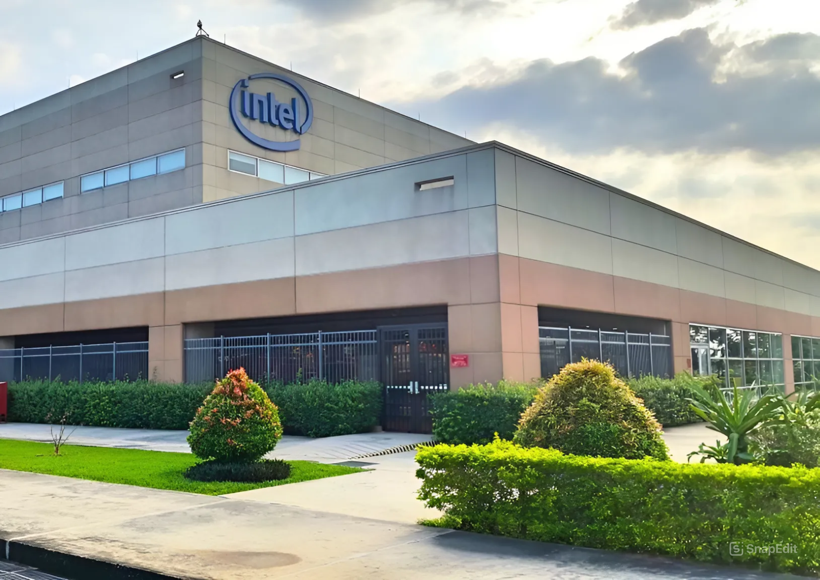
3. SỰ CẦN THIẾT KẾT HỢP NỘI LỰC VÀ NGOẠI LỰC
Tương hỗ và bổ sung lẫn nhau
Ngoại lực đem đến nhiều lợi ích, động lực như công nghệ hiện đại, tiên tiến, tiếp cận thị trường toàn cầu…
Nội lực là nền tảng để tiếp thu và vận dụng
Intel Products Vietnam (Mỹ)

Slide 28

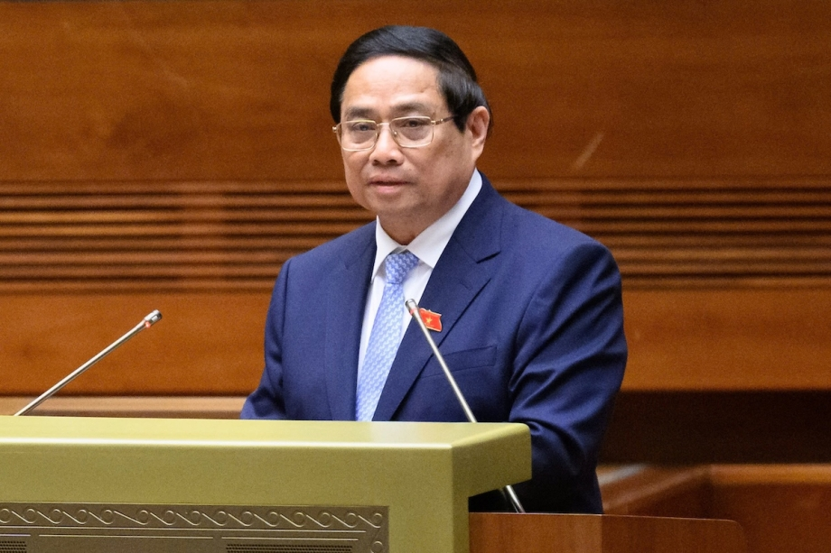
3. SỰ CẦN THIẾT KẾT HỢP NỘI LỰC VÀ NGOẠI LỰC
Tránh lệ thuộc vào ngoại lực
VitaJean
(ngành dệt may)
Bảo vệ chủ quyền và an ninh kinh tế
Đa dạng hoá đối tác, thị trường, nguồn cung
Đầu tư vào R&D và công nghệ trong nước
Giữ cân bằng giữa tận dụng ngoại lực và tự cường nội lực
Kiểm soát và quản lý viện trợ
Đàm phán với
Mỹ cuối tháng
5/2025

Slide 29
3. SỰ CẦN THIẾT KẾT HỢP NỘI LỰC VÀ NGOẠI LỰC
Tận dụng cơ hội và vượt qua thách thức
Lập kế hoạch chiến lược dài hạn
Nâng cao năng lực tiếp nhận công nghệ và đổi mới sáng tạo
Đào tạo và phát huy nguồn nhân lực linh hoạt

Slide 30
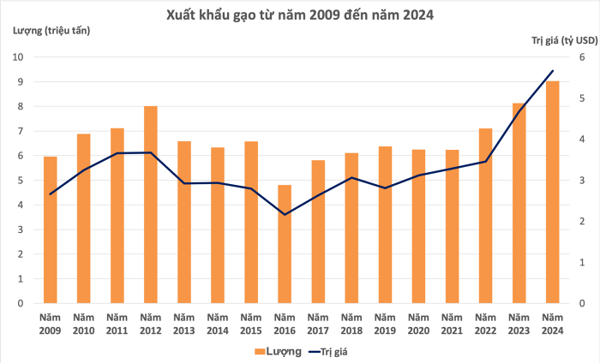
3. SỰ CẦN THIẾT KẾT HỢP NỘI LỰC VÀ NGOẠI LỰC
Tận dụng cơ hội và vượt qua thách thức
Hiệp định
thương mại tự do
Lập kế hoạch chiến lược dài hạn
Nâng cao năng lực tiếp nhận công nghệ và đổi mới sáng tạo
Đào tạo và phát huy nguồn nhân lực linh hoạt

Slide 31
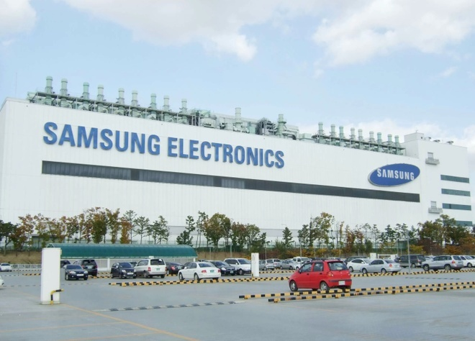
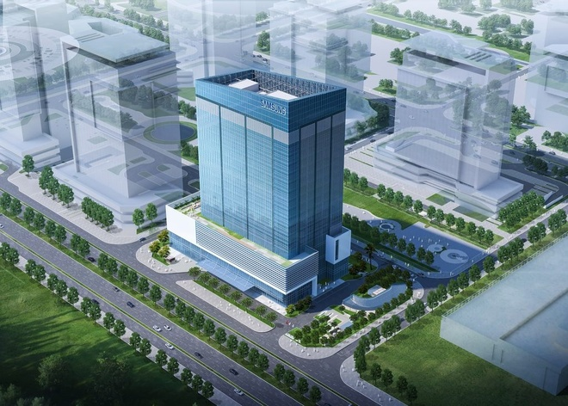
3. SỰ CẦN THIẾT KẾT HỢP NỘI LỰC VÀ NGOẠI LỰC
Tận dụng cơ hội và vượt qua thách thức
Nhà máy bán dẫn của Samsung Electronics
tại Giheung (Hàn Quốc)
Lập kế hoạch chiến lược dài hạn
Nâng cao năng lực tiếp nhận công nghệ và đổi mới sáng tạo
Đào tạo và phát huy nguồn nhân lực linh hoạt
Ảnh dựng trung tâm
R&D tại Hà Nội

Slide 32
3. SỰ CẦN THIẾT KẾT HỢP NỘI LỰC VÀ NGOẠI LỰC
Tận dụng cơ hội và vượt qua thách thức
Lập kế hoạch chiến lược dài hạn
Nâng cao năng lực tiếp nhận công nghệ và đổi mới sáng tạo
Đào tạo và phát huy nguồn nhân lực linh hoạt

Slide 33

Minigame
AI YÊU BÁC HỒ CHÍ MINH
HƠN THIẾU NIÊN NHI ĐỒNG?

Slide 34
Minigame
AI YÊU BÁC HỒ CHÍ MINH HƠN THIẾU NIÊN NHI ĐỒNG?
1
K
H
O
A
H
Ọ
C
K
H
O
A
H
Ọ
C
2
Đ
K
H
O
A
H
Ọ
C
Ộ
N
G
L
Ự
C
3
H
I
Ệ
N
Đ
Ạ
I
H
O
Á
K
H
O
K
H
O
A
H
Ọ
C
4
Đ
Ả
K
H
O
K
N
G
5
H
Ợ
P
T
Á
C
K
K
H
O
K
K
6
Đ
Ộ
C
L
Ậ
P
K
K
H
O
K
K
7
P
H
Á
T
T
R
I
Ể
N
K
K
H
O
K
K
K
K
K

Slide 35
Minigame
AI YÊU BÁC HỒ CHÍ MINH HƠN THIẾU NIÊN NHI ĐỒNG?
1
K
H
O
A
H
Ọ
C
2
Đ
Ộ
N
G
L
Ự
C
3
H
I
Ệ
N
Đ
Ạ
I
H
O
Á
4
Đ
Ả
N
G
5
H
Ợ
P
T
Á
C
6
Đ
Ộ
C
L
Ậ
P
7
P
H
Á
T
T
R
I
Ể
N

Slide 36
CẢM ƠN THẦY VÀ CÁC BẠN ĐÃ LẮNG NGHE!

Slide 37
Tổng kết
I. ĐỘNG LỰC CỦA CÔNG CUỘC XÂY DỰNG CNXH
II. KẾT HỢP NỘI LỰC, NGOẠI LỰC TRONG THỜI KỲ MỚI
Vì lợi ích nhân dân
Xây dựng nền dân chủ
Sức mạnh đoàn kết các dân tộc
Chủ trương của Đảng và Nhà nước
Nội lực
Con người và văn hóa
Khoa học công nghệ và đổi mới sáng tạo
Thể chế và chính sách của Nhà Nước
Ngoại lực
Đầu tư trực tiếp nước ngoài
Hội nhập kinh tế quốc tế
Hợp tác quốc tế về khoa học và giáo dục
Sự cần thiết kết hợp nội lực và ngoại lực
Tương hỗ và bổ sung lẫn nhau
Tránh lệ thuộc vào mỗi ngoại lực
Tận dụng cơ hội, vượt qua thách thức

Slide 38
Hỏi xoáy đáp xoay

Slide 39
Câu 1
(7 chữ cái)
Hệ thống tri thức về mọi loại quy luật của vật chất và sự vận động của vật chất, những quy luật của tự nhiên, xã hội, tư duy được gọi là gì?

Slide 40
Câu 2
(7 chữ cái)
Theo Hồ Chí Minh, những … chính để xây dựng chủ nghĩa xã hội là: Đoàn kết, đồng thuận, lợi ích, công bằng, dân chủ, khoa học kỹ thuật...
Gợi ý: tiêu đề bài thuyết trình

Slide 41
Câu 3
(10 chữ cái)
Theo quan điểm của Đảng của nhà nước:
... là quá trình chuyển đổi căn bản toàn diện
các hoạt động sản xuất kinh doanh, dịch vụ và quản lý kinh tế, xã hội,

Slide 42
Câu 4
(4 chữ cái)
Từ khóa:
Đại diện của giai cấp công nhân, nhân dân lao động và của cả dân tộc
Chủ nghĩa Marx-Lenin
Tư tưởng Hồ Chí Minh
*đã cho ta một mùa xuân

Slide 43
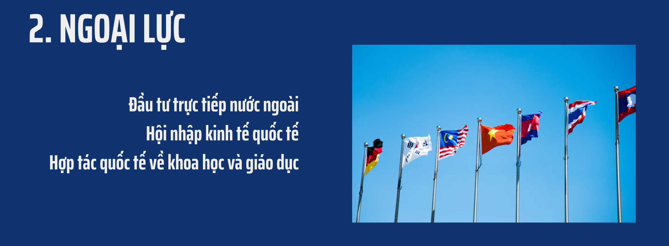
Câu 5
(6 chữ cái)
Thử thách trí nhớ
?

Slide 44
Câu 6
(6 chữ cái)
Các cụm sau nói về từ gì?
… dân tộc
… kinh tế
… công nghệ
… tài chính
… tự chủ
Tuyên ngôn …
Đấu tranh giành …

Slide 45
Câu 7
(9 chữ cái)
R
N
P
I
T
E
H
“… kinh tế là mặt trận hàng đầu. Có kinh tế thì mới có thể nâng cao quốc phòng, giữ vững độc lập."
A
T
R

